Slide 1
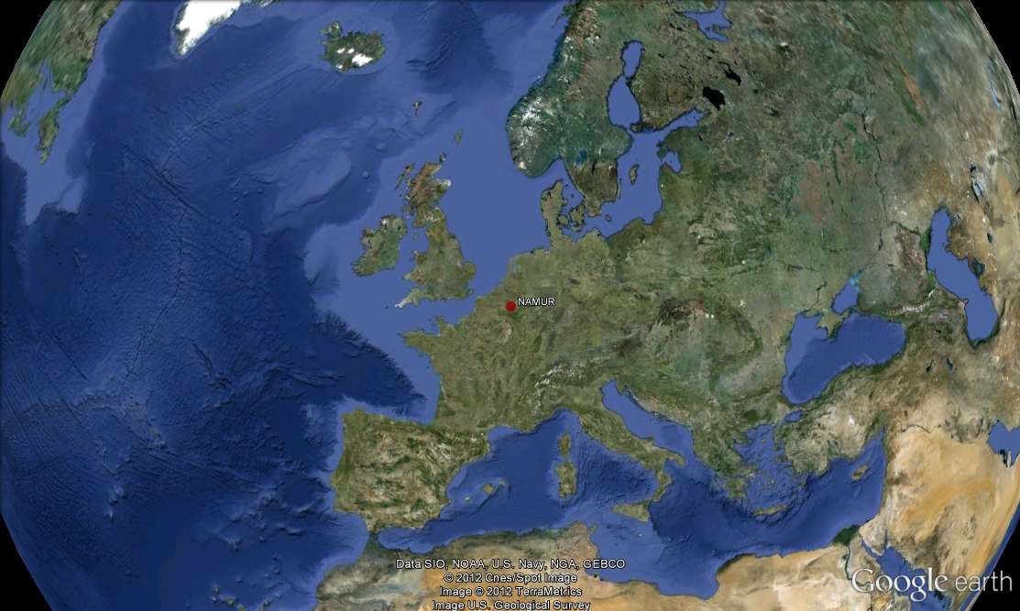

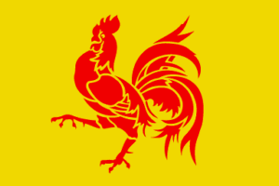


Namur
Comisaria de las Relaciones Internacionales þüý 2013
Notes:
Namur ocupa un sitio central en Europa.
Namur es la capital de la Valonia.

Slide 2
Namur
El mundo en la cabeza...
Zoom sobre Namur
¡Bienvenidos a Namur!
Emprender en Namur
Vivir en Namur
þ ü ý
Comisaria de las Relaciones Internacionales þüý 2013
Notes:
Plan del PowerPoint
1) El mundo en la cabeza : las relaciones internacionales de Namur

Slide 3
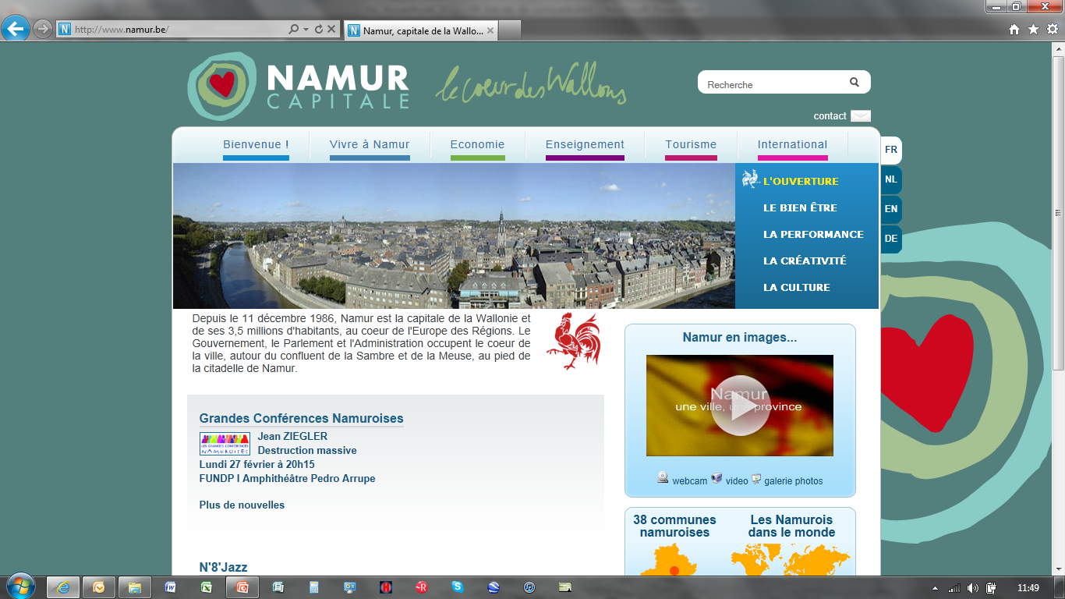
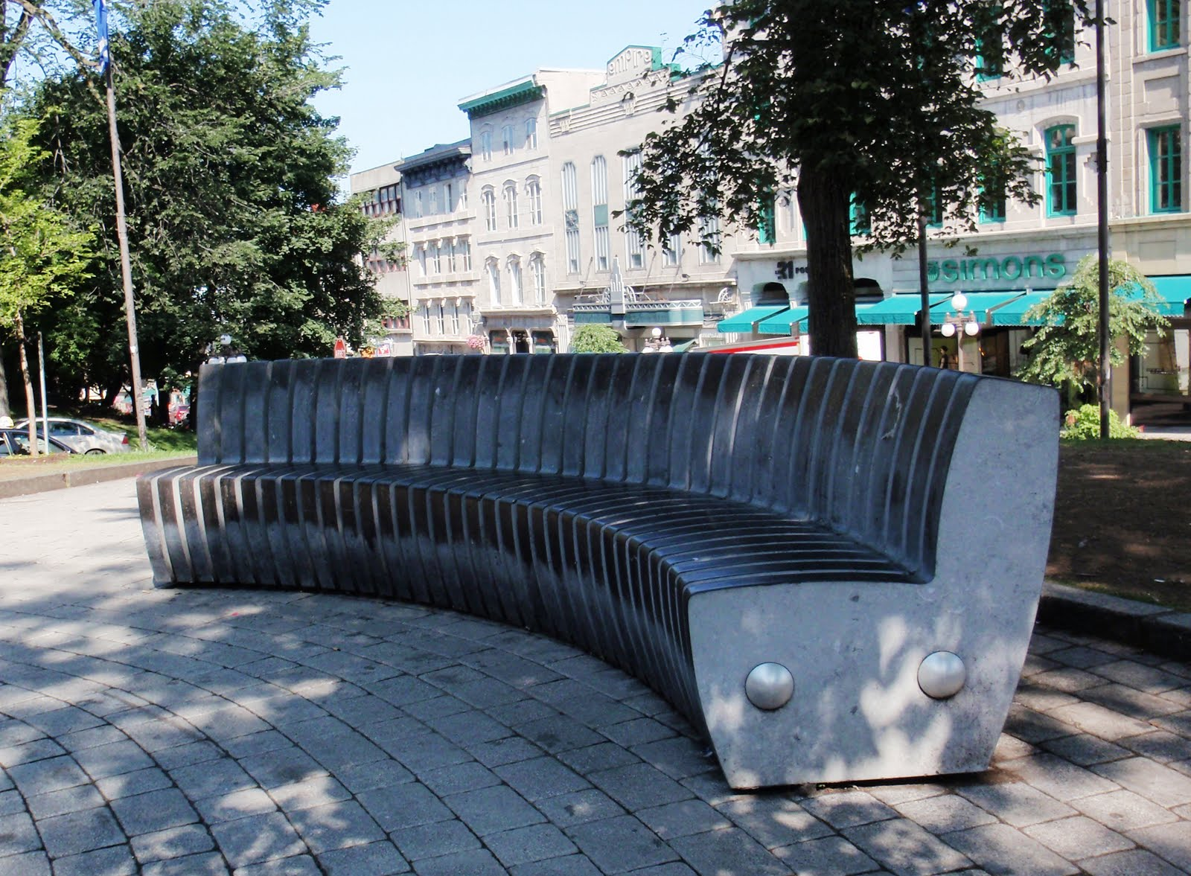
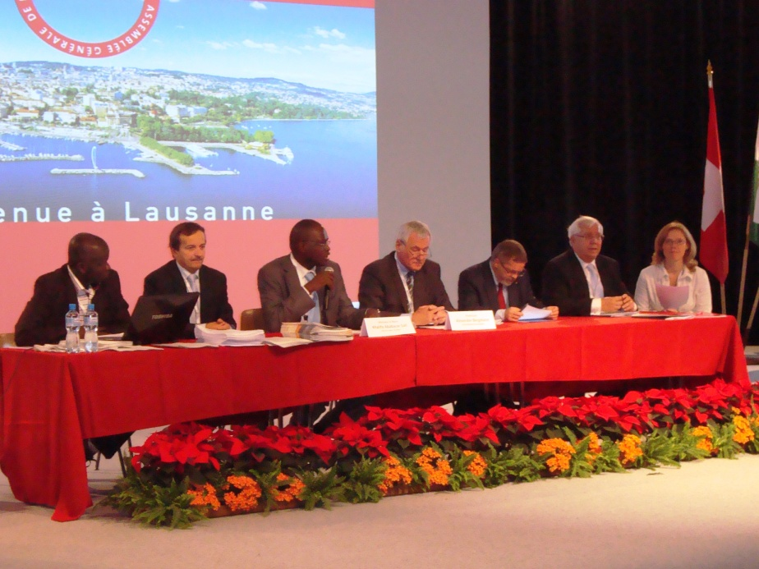
Notes:
Namur, capital de Valonia, asume su papel
especialmente a través de una estrategia de relaciones internacionales.
A la izquierda: le "banco de los Belgas" en Quebec, ofrecido por Namur.
A la derecha: el alcalde de Namur en la asamblea general de la AIMF
(Asociación Internacional de los Alcaldes Francófonos) en Lausana en 2010.

Slide 4


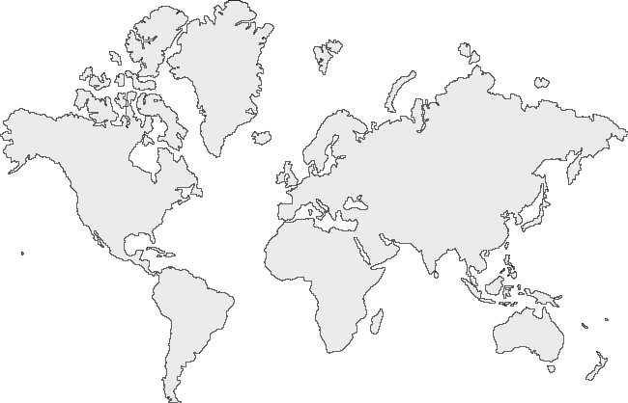
Relaciones internacionales
(ciudades)
¤
¤
¤
¤
¤
¤
¤
7 acuerdos de
cooperación intermunicipales
Notes:
La Ciudad de Namur concluyó 7 acuerdos de cooperación intermunicipal, con :
- Bourg-en-Bresse (Francia)
- Cluj-Napoca (Rumania)
- Huế (Vietnam)
- Koroliov (Rusia)
- Pécs (Hungría)
- Quebec (Canadá)
- Tierp (Suecia).

Slide 5









Relaciones internacionales
(ciudades)
Tierp
Suecia
Quebec
Canadá
Koroliov
Rusia
¤
¤
¤
¤
¤
¤
¤
Bourg-en-Bresse
Francia
Huế
Vietnam
Pécs
Hungría
Cluj-Napoca
Rumania
Notes:
La Ciudad de Namur concluyó 7 acuerdos de cooperación intermunicipal, con :
- Bourg-en-Bresse (Francia)
- Cluj-Napoca (Rumania)
- Huế (Vietnam)
- Koroliov (Rusia)
- Pécs (Hungría)
- Quebec (Canadá)
- Tierp (Suecia).

Slide 6

Relaciones internacionales
(ciudades)
Ciudades primas
Namur,QC
Namur,WI
Notes:
Namur mantiene relaciones con sus ciudades ”primas" en el mundo,
fundadas por namurenses expatriados en el siglo 19:
- Namur en Quebec (Canadá)
- Namur en Wisconsin ().

Slide 7







Relaciones internacionales
(ciudades)
Ciudades primas
Ciudades amigas
●
Vaasa
Namur,QC
●
Namur,WI
●
Ogaki
●
Poitiers
●
●
●
Belmont,CA
Masina
●
Lafayette,LA
Zhengzhou
Notes:
Namur mantiene relaciones con otras ciudades en el mundo,
especialmente en el ámbito de la francofonía.

Slide 8
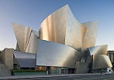
Relaciones internacionales
(ciudades)
Proyectos
Reino Unido ?
Alemania ?
España
Bilbao
Italia
Parma ?
Notes:
2 otras ciudades son consideradas para un acuerdo de cooperación intermunicipal :
- Bilbao (España)
- Victoria (Malta).
Otras ciudades han estado unidas con Namur,
pero desgraciadamente las relaciones se atenuaron...

Slide 9
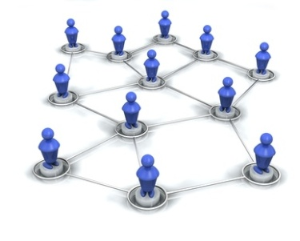
















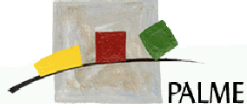

Relaciones internacionales
(redes)
Asociación International
de los Alcaldes Francófonos
Hospital Sin Frontera
+ Servicio Clubs,
+ ONG, etc.
Universidades + “altas escuelas”
Notes:
La Ciudad de Namur es afiliada a varias redes internacionales, especialmente :
- la muy activa AIMF (Asociación International de los Alcaldes Francófonos)
- una red concerniendo la juventud, Cities for Children , destacado en Stuttgart (Alemana).
El BEP (Oficina Económica de la Provincia de Namur) así como las universidades y “altas escuelas” se apresuran en numerosas redes,
y las asociaciones namurenses están también muy “abiertas al mundo".
La asociación Hospital Sin Frontera está destacada en Namur.

Slide 10

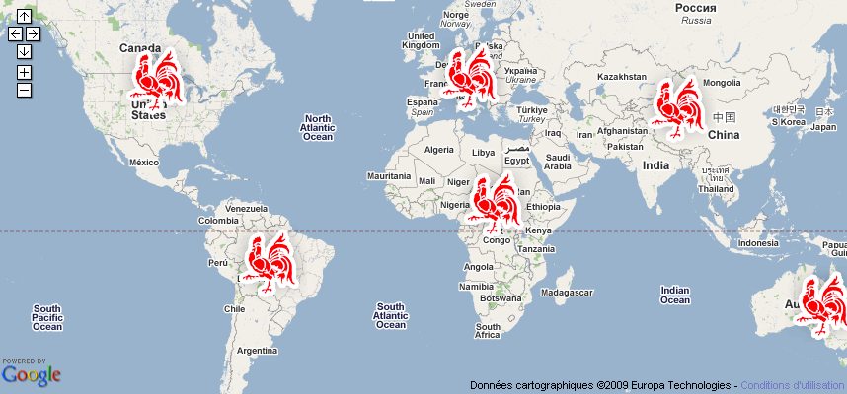
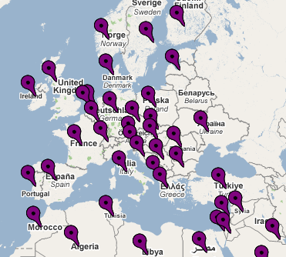
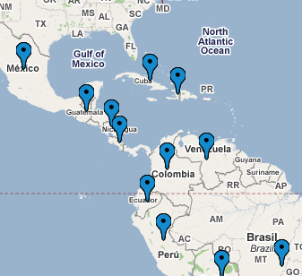
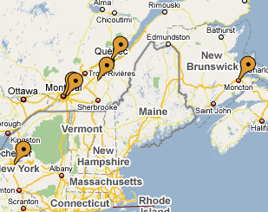
Namur en el mundo
www.namur.be
WBI
Diáspora
Contactos
Notes:
La página web www.namur.be directamente da acceso a :
- Todas las oficinas de WBI (Valonia Bruselas International) en el mundo : İ etapas ineludibles !
- Numerosos ex-namurenses en el mundo (la "diáspora" namurense)
- Contactos útiles en el mundo (es decir en lugares donde Namur es conocido).

Slide 11
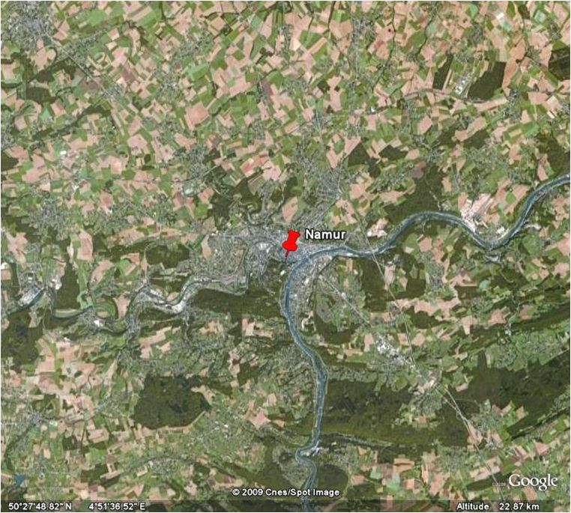
Namur
El mundo en la cabeza...
Zoom sobre Namur
¡ Bienvenidos a Namur !
Emprender en Namur
Vivir en Namur
Comisaria de las Relaciones Internacionales þüý 2013
Notes:
Plan del PowerPoint
2) Zoom sobre Namur : Namur ocupa un sitio central en Valonia.
Namur es la capital de la Valonia.

Slide 12
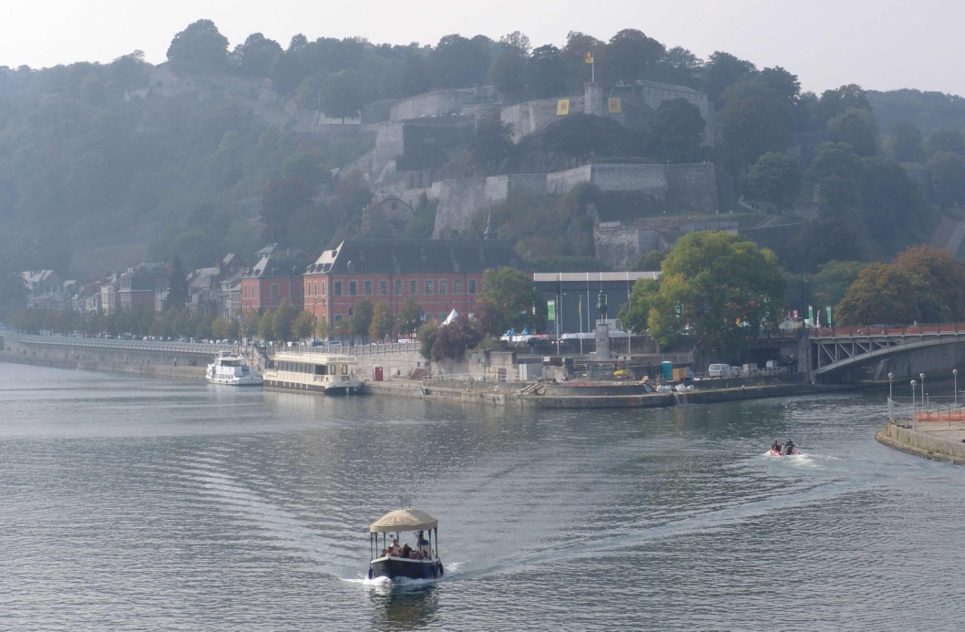
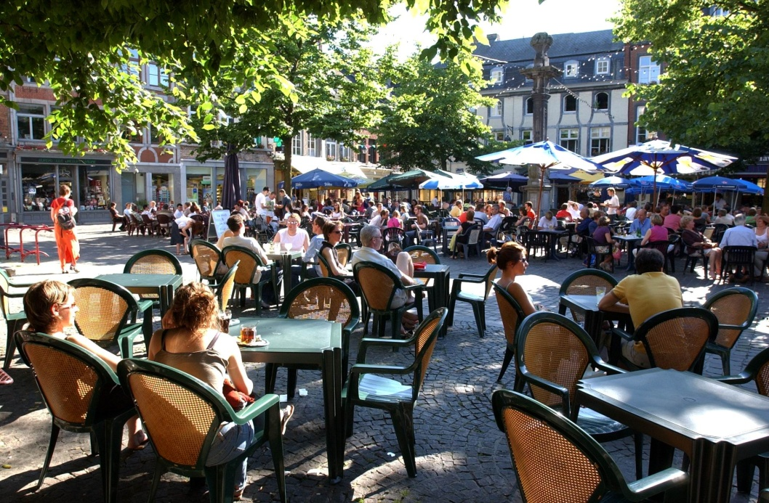
Notes:
Es la atracción turística de Namur que va a mostrarnos el camino...
A la izquierda : la confluencia del Mosa et del Sambre, y la “Citadelle” (ciudadela)
A la derecha : la Place du Vieux marché (plaza)

Slide 13
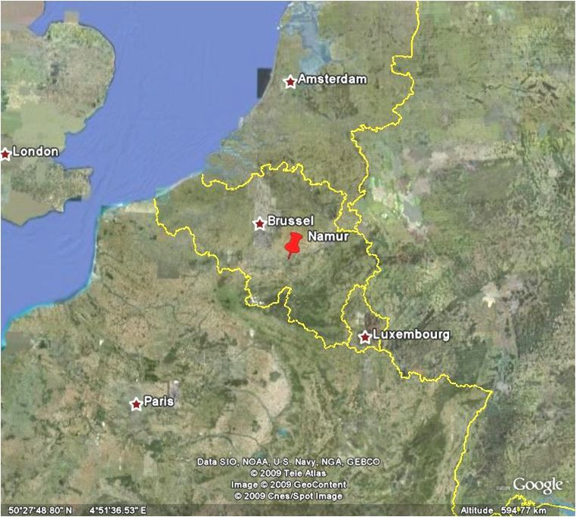
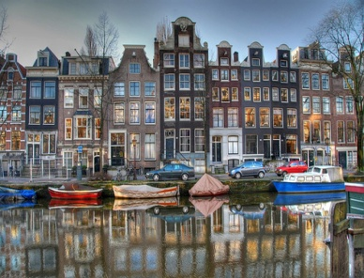
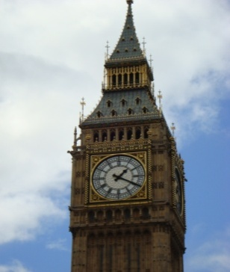


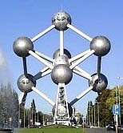
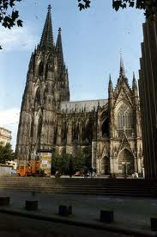





2h50
1h30
Köln
50'
1h30
1h30
3h
Notes:
Namur es fácilmente accesible desde :
- Bruselas (50' por tren o autopista)
- París (320 km por autopista o un enlace TGV)
- Londres (2h50 por Eurostar hasta Bruselas)
- Ámsterdam (1h30 por Thalys hasta Bruselas)
- Colonia (1h30 por tren IC vía Lieja)
- Luxemburgo (1h30 por autopista o tren IC)

Slide 14
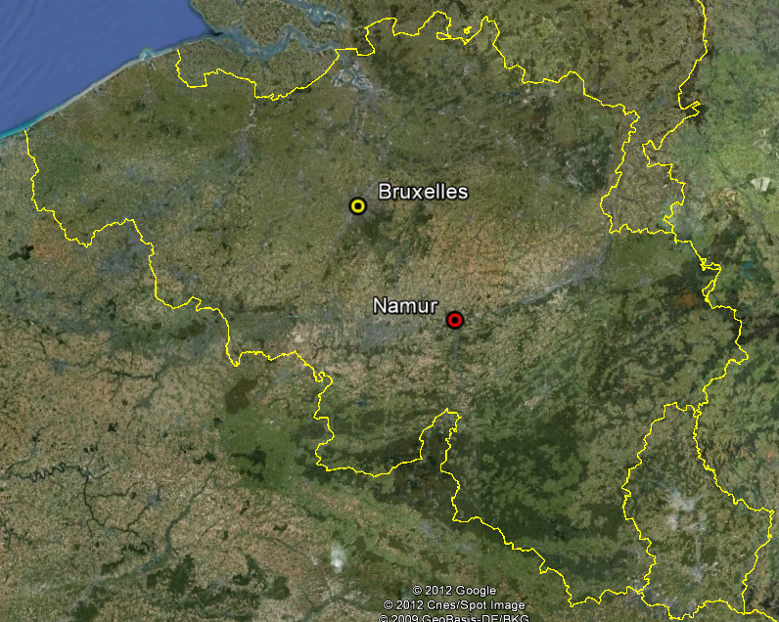
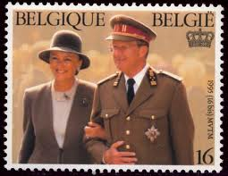
Bélgica
Pob.11 M - 32.000 km²
Notes:
Bélgica es un reino (monarquía constitucional) : nuestros soberanos son el Rey Albert II y la Reina Paola .
Población de Bélgica : 11 millones
Superficie de Bélgica : 32.000 km²

Slide 15


3 regiones
Flandes
Bruselas
Capital
Valonia
Pob.3,5 M
Notes:
Bélgica es un Estado federal dividido en 3 regiones :
- Flandes (Región flamenca - Vlaams Gewest)
- Valonia (Región valona) : ¡ Namur es la capital !
- Región de Bruselas Capital
Población de la Valonia : 3,5 millones

Slide 16



3 comunidades
Flandes
Bruselas
Capital
Valonia
Pop.3,5 M
Comunidad germanófona
Notes:
Bélgica federal también está dividida en 3 comunidades :
- Comunidad flamenca (Región flamenca + Bruselas)
- Comunidad germanófono : 2 grupos de municipios en la frontera alemana
- Federación Valonia Bruselas (antiguamente: Comunidad francesa de Bélgica)

Slide 17
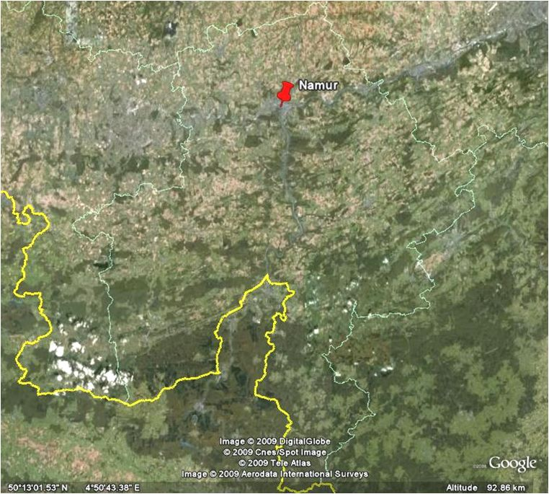

Brabante valón
Lieja
Mosa
Henao
Sambre
80 km
Mosa
Luxemburgo (prov.)
465.000 hab.
Notes:
Namur es a la vez el nombre de una ciudad
et de una provincia atravesada por 2 ríos:
- el Mosa
- el Sambre
et bordeada por :
- Francia en el sur
- otras provincias valonas : Henao, Brabante valón, Lieja y Luxemburgo.
Población de la provincia : 465.000 hab.
Superficie de la provincia : 3.666 km²

Slide 18

Bruselas
Lieja
Colonia
Mons París
Mosa
110.000 hab.
Sambre
8 km
Arlon
Luxemburgo
Mosa
Notes:
Población de Namur (la ciudad) : 111.000 hab. en 2012
Superficie de Namur (la ciudad) : 175 km²
Cruce de 2 autopistas :
- E 42 (París-Mons-Lieja-Colonia)
- E 411 (Bruselas-Arlon-Luxemburgo)
Confluencia de 2 ríos :
- el Mosa
- el Sambre

Slide 19
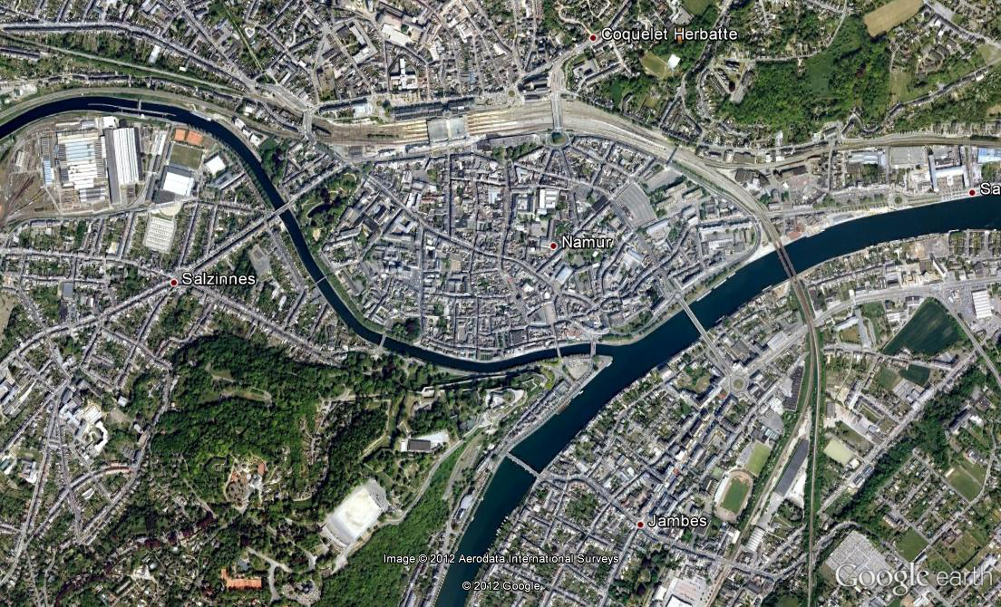
Bruselas
París
Lieja
Bolsa/Corro
←
Sambre
Ciudadela
Mosa
Dinant
Luxemburgo
Notes:
Namur es una importante cruce de líneas ferroviarias :
la estación de Namur es la 2ª de Bélgica para el trafico de pasajeros.
Se distingue 2 elementos importantes en la topografía namurense :
- la bolsa/el corro, centro de la ciudad rodeada de colinas (de donde su nombre),
cerca de la confluencia del Mosa et del Sambre
donde se situa el "origen" de Namur
- la ciudadela, sitio y monumento histórico destacando la confluencia,
una de las más grandes de Europa (¡ red de subterráneos !).
→ Flecha amarilla :
el punto de vista de la confluencia (donde todo empezó...)
ofrece una imagen característica de Namur (ver diapositiva siguiente).

Slide 20
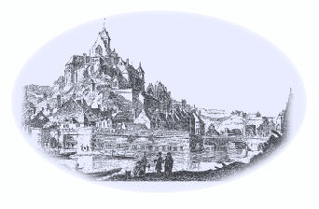
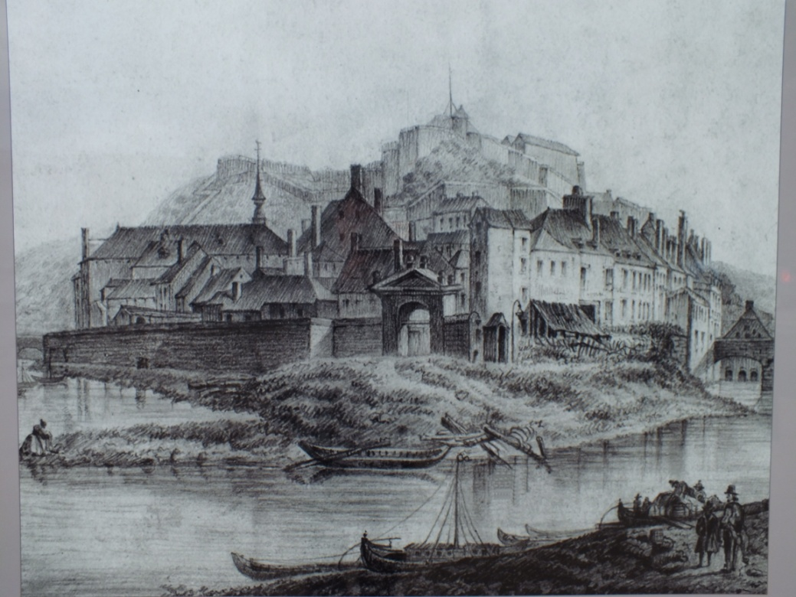
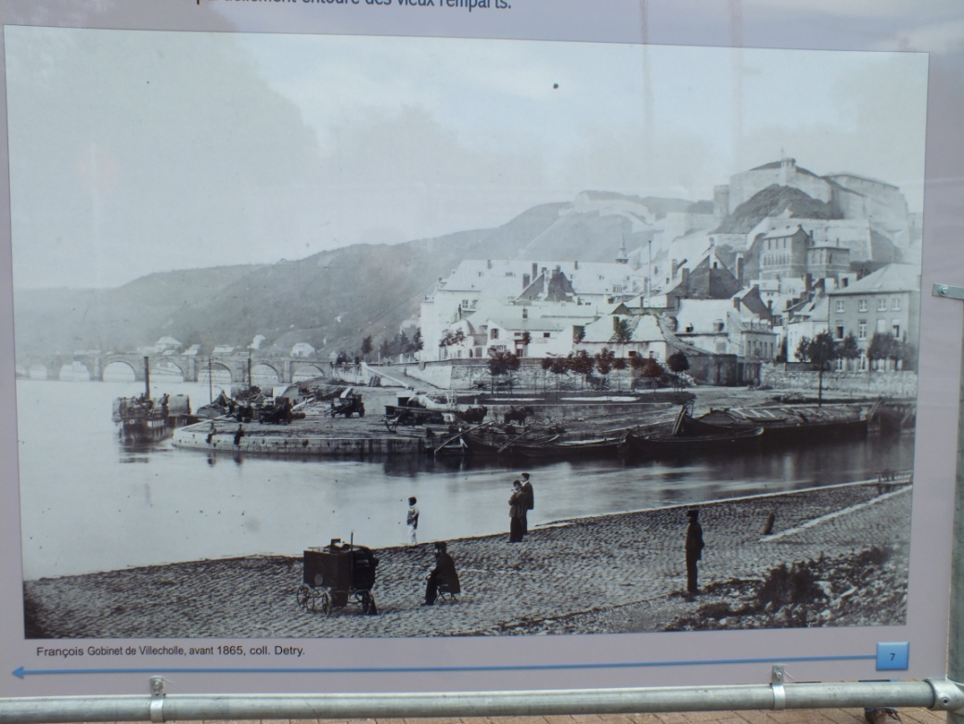
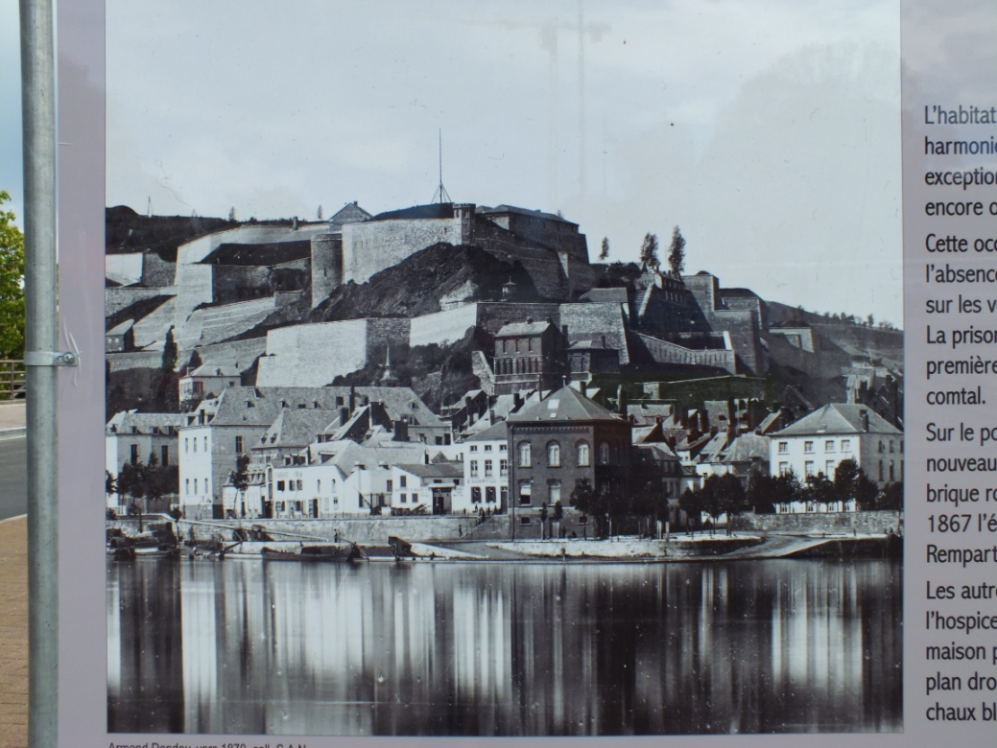
Siglo XIV
Grognon
(groin)
←
Notes:
→ Por su forma aguda, los namurenses llaman de buena gana la confluencia
el "Grognon" (de “groin“ (jeta): morro del jabalí).
El Grognon es el corazón histórico de Namur :
la ciudad progresivamente se creó alrededor de este lugar,
escalando la ciudadela y en atravesando los 2 ríos.
Este barrio de Namur fuertemente evolucionó durante siglos.

Slide 21
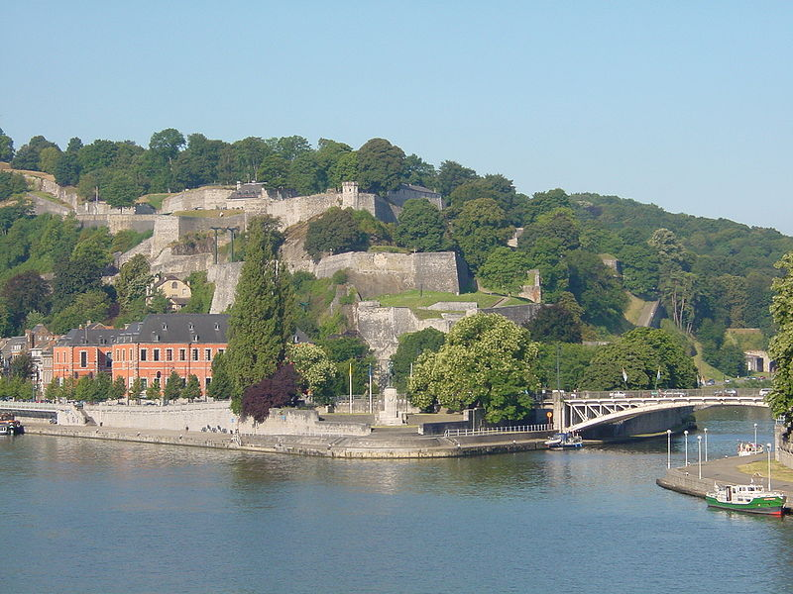
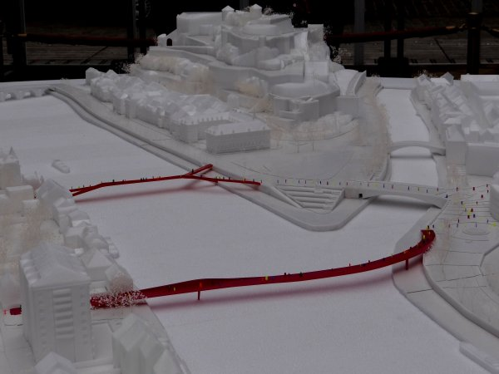
Siglo XXI
Grognon
(groin)
←
?
Notes:
Vista actual de la confluencia.
El esquema de estructura para el desarrollo de Namur
preve une pasarela de peatones sobre el Mosa,
De la que se ve aquí 2 emplazamientos posibles.

Slide 22
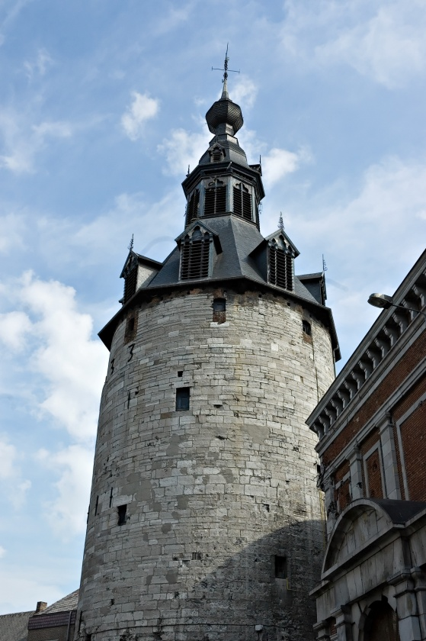
Namur
El mundo en la cabeza...
Zoom sobre Namur
¡ Bienvenidos a Namur !
Emprender en Namur
Vivir en Namur
Comisaria de las Relaciones Internacionales þüý 2013
Notes:
Plan del PowerPoint
3) ¡ Bienvenidos a Namur ! - Presentación de Namur

Slide 23
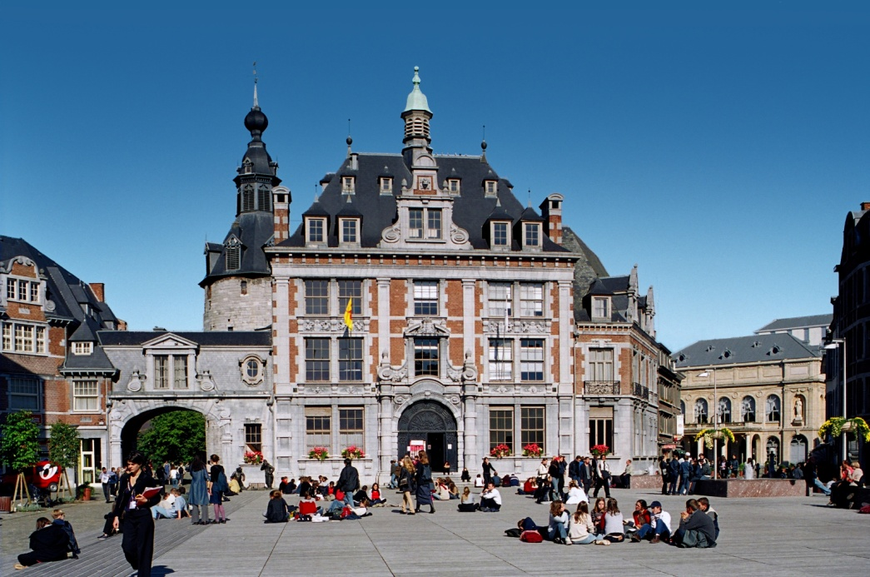
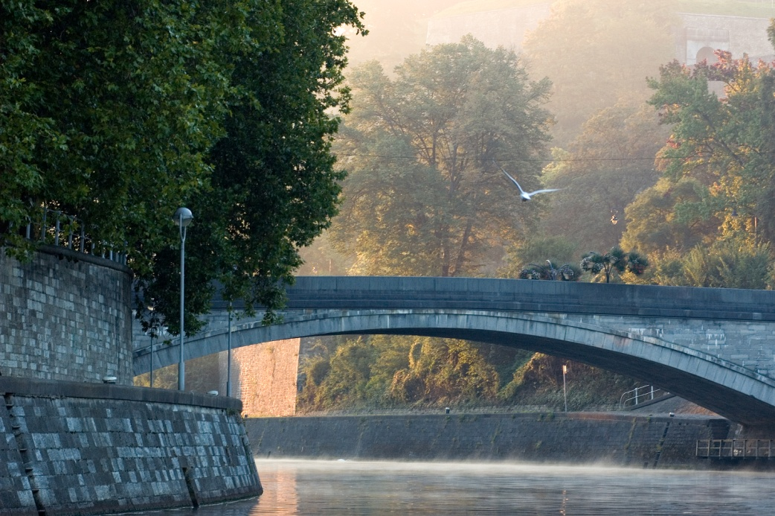
Notes:
A la izquierda : la Place d'Armes (plaza) y le Palais des Congrès (el Palacio de congresos).
A la derecha : le Pont de l'Evêché (puente) sobre el Sambre

Slide 24

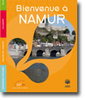
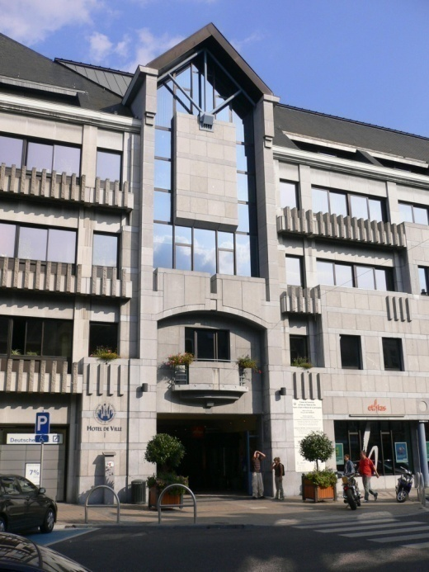
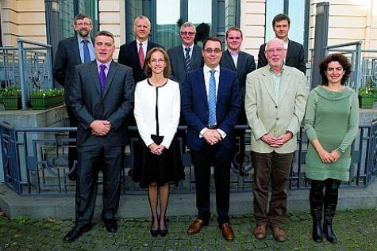
Namur, una ciudad...
Ayuntamiento
47 consejeros
elegidos por 6 años
Administración
1.500
+ 400 policías
+ 100 bomberos
Colegio municipal
1 alcalde
+ 9 regidores
Presupuesto
160 M€ (ord.)
45 M€ (extraord.)
Notes:
- El ayuntamiento de Namur
- El colegio municipal: el alcalde Maxime PREVOT rodeado de los 10 regidores (Mayo de 2012).
- Algunas cifras…

Slide 25



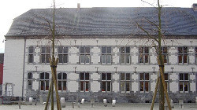
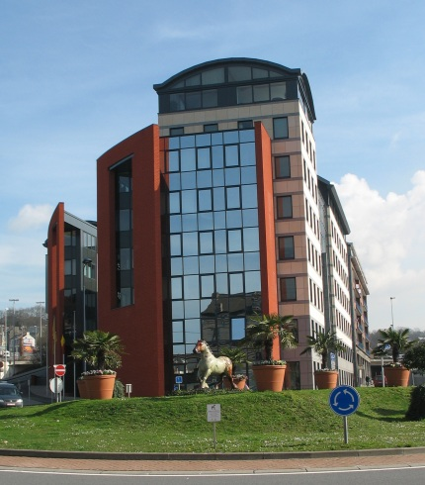

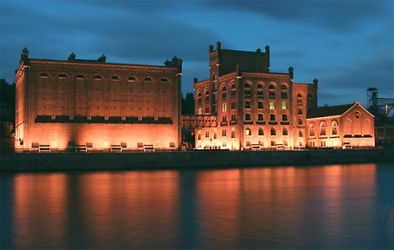
...capital de la Valonia
Parlamento valón
Gobierno valón
Administración
Valona (SPW)
4.500 funcionarios
215.000 m² despachos
Notes:
Nombrada "Capital de la Región valona" (hoy “Valonia")
por el decreto del 11 de diciembre de 1986, Namur alberga :
- el Gobierno valón en su "Elysette"
(1 ministro-presidente + 8 ministros)
- el Parlamento valón ocupando el antiguo hospicio Saint-Gilles
(75 diputados valones elegidos por una legislatura de 5 años)
- el SPW (Servicio Publico de Valonia) agrupando la administración valona
(4.000 funcionarios y 215.000 m²), especialmente en edificios históricos bien reformados.

Slide 26
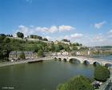


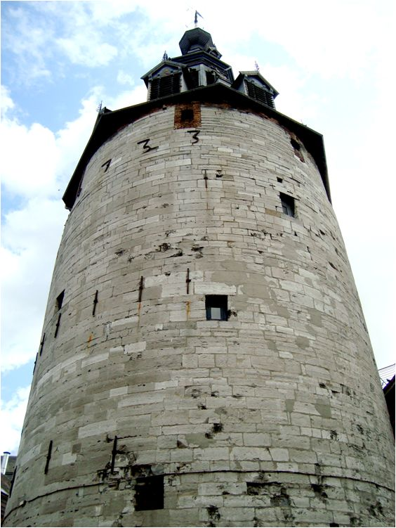


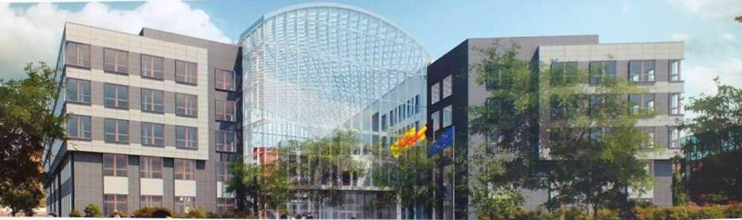

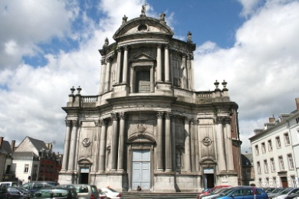


Los lugares del Poder
Región
Provincia
Justicia (2015)
Universidad
Iglesia
Ejercito
Notes:
Así como es necesario, una capital aloja los lugares simbólicos del Poder :
- poder municipal : la atalaya, monumento clasificado en la lista del Patrimonio mundial de la UNESCO
- poder regional : las implantaciones valonas (Gobierno, Parlamento, administración - SPW)
- poder judicial : el Palacio de Justicia (maqueta del futuro edificio)
- poder provincial : el Palacio provincial
- poder religioso : la catedral Saint-Aubain
- poder militar : el Mando provincial
- el poder… del saber : las Universidades Notre-Dame de la Paix

Slide 27


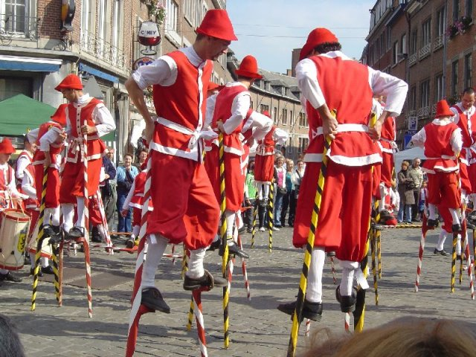
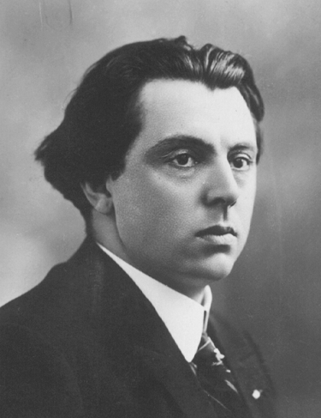
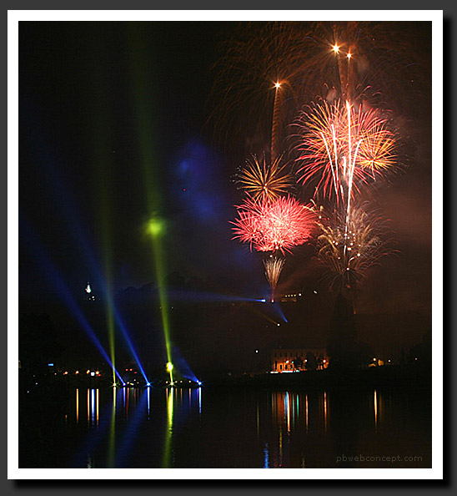
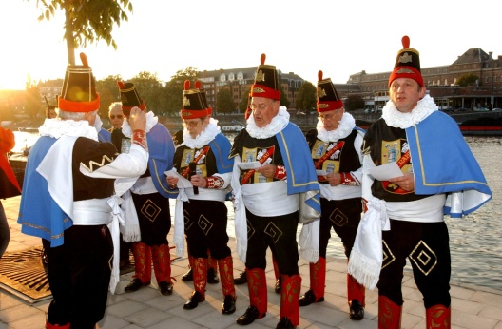
Fiestas de Valonia
3^{r} fin de semana de septiembre
Comida de los Embajadores
François BOVESSE
Notes:
Cada 3r fin de semana de septiembre, se celebra en Namur las Fiestas de Valonia,
en cierto modo la fiesta "nacional" valona.
Estos días de fiestas populares también son marcadas por manifestaciones oficiales :
- recuerdo del namurense François BOVESSE, gran hombre político belga y militante valón
- discursos (Región, Ciudad, Provincia)
- acogida de los Embajadores
- ceremonia patriótica en el cementerio de Namur.

Slide 28
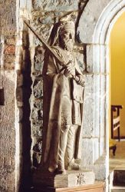
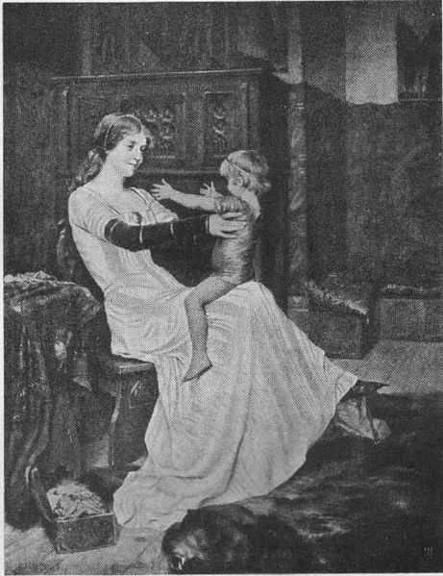







Siglo XIII- Comte Jean 1er
Siglo XIV- Blanche de Namur
Siglo XVII - Vauban
Siglo XIX
Siglo XXI
Benoît POELVOORDE
Félicien
ROPS

Cécile de FRANCE
Notes:
¡ Presentamos algunas figuras históricas y celebradas namurenses !
El Comte de Namur Jean 1er (Siglo XIII) : fue el conde de Namur desde 1305 hasta 1330 y llevó una cruzada hacia Jerusalén.
Blanche de Namur, hija del conde Jean 1er y de Marie d’Artois, se hizo reina de Suecia (Siglo XIV).
Allí es siempre popular, especialmente en las letras de una canción de cura, pero...
En Bélgica, ¡ también dio su nombre a una excelente cerveza blanca !
El Maréchal de VAUBAN, arquitecto militar de Louis XIV (siglo XVII) que conocía la ciudadela "como la palma de la mano".
Era un hombre a caras múltiples : ingeniero, militar, urbanista, ingeniero en hidrología, economista, estadístico, agrónomo, pensador político.
Concibió y mejoró centenas de plazas fuertes y ciudadelas en Europa, y su influencia hasta se encuentra en la ciudadela de Quebec.
En el siglo XIX, el pintor y grabador Félicien ROPS compartió su tiempo entre Paris y Mettet (cerca de Namur).
Dio su nombre a un museo namurense muy famoso.
Hoy, el deporte para los jóvenes es un florón namurense,
y 2 actores de cinema muy famosos cuentan entre las celebridades people de Namur.

Slide 29

Namur
El mundo en la cabeza...
Zoom sobre Namur
¡ Bienvenidos a Namur !
Emprender en Namur
Vivir en Namur
Comisaria de las Relaciones Internacionales þüý 2013
Notes:
Plan del PowerPoint
4) Emprender en Namur : Namur ofrece a los candidatos inversores un clima business particularmente.

Slide 30


Notes:
A la izquierda : la química y sus aplicaciones
A la derecha : las TIC (Tecnologías de la Información y de la Comunicación)

Slide 31

















empresas dinámicas
▬ el 96 % de las empresas: PYME e independientes
▬ el 75 % del empleo en el sector terciario (servicios)
▬ el sector secundario también es activo :
TIC
industria alimentaria
canteras y materiales de construcción
construcción metálica
química y vidrio
Notes:
La economía namurense presente 2 características esenciales :
- El 96 % de las empresas son PYME (personal < 50)
- El 75 % del empleo es en el sector terciario (servicios).
Le sector secundario (manufacturero) también es bien presente :
- Informático y TIC
- industria agroalimentaria
- canteras (piedras, mármol)
- materiales de construcción
- mecánica y construcciones metálicas (espacialmente un astillero)
- química y particularmente el vidrio plato.
Podemos citar algunas empresas namurenses muy conocidas :
- en Namur : Alcatel y Siemens (TIC), Bister (productos alimentarios), etc.
- en periferia de Namur : Kraft Foods y Materne (productos alimentarios), Lhoist, Gralex y Carmeuse (canteras),
Atelier Sambre-et-Meuse (astillero), Solvay (química), Glaverbel y St-Gobain (vidrio),
AIB-Vinçotte (inspección y certificación), GlaxoSmithKline (biomédico), Nanocyl (nano materiales), etc.
Recordemos que las cristales del Kennedy Center en Washington DC y de la Douma (Parlamento) en Moscú
provienen de nuestros cristalerías, mientras que mucho más temprano los mármoles y piedras de Valonia
Sirvieron para la decoración del Palacio de Versalles.

Slide 32












Creatividad y desarrollo
▬ BEP : Oficina Económica de la Provincia
ayudas a las empresas
programas europeos
28 parques de actividades económicas
parque científico Crealys (TIC + bio)
parque Ecolys(construcción sostenible)
puerto fluvial
▬
▬ Namur Congrès
Notes:
El BEP (Oficina económica de la Provincia) les ofrece numerosos servicios a las empresas y a las municipales,
y gestiona 28 parques de actividades económicas dotadas particularmente de hall-albergue, edificios equipados
para acoger jóvenes empresas que están emprendiendo un negocio.
En periferia de Namur, cerca de los ejes autopistas, también gestiona el parque científico CREALYS
que cuenta hoy une treintena de empresas para más de 1.000 empleados en total.
El nuevo parque ecolys pronto acogerá empresas en el sector de la construcción sostenible.
Namur Congrès garantiza la promoción de Namur (ciudad y provincia) como lugar de congreso, de seminario,
De exposiciones y de turismo de negocio.
En este sector MICE, Namur cuenta espacialmente 2 infraestructuras importantes : Namur Expo y el Palacio congresos.

Slide 33









Innovación
▬ Campos excelentes :
    biotecnologías
    Nano materiales
    Medio ambiente
    TIC
▬ 2 universidades
▬ Cluster TIC (Infopole)
    ▬ Centro excelente multidisciplinar
    en ciencia de la vida
▬ 2 centros de investigación agronómicos
Notes:
4 sectores tecnológicos son prioritarios en la Provincia de Namur :
- las biotecnologías (salud e industria agroalimentaria)
- las nano tecnologías
- las tecnologías medioambiental
- las tecnologías de la información y de la comunicación (TIC).
Estos sectores se apoyan sobre el valor y las peritajes reconocidas de las 2 universidades y de los centros de investigación.
1) La Universidad de Namur (FUNDP) dio origen a numerosos spin-off en las TIC
y más recientemente en nano tecnologías con Nanocyl.
2) Gembloux Agro-Bio Tech (ex-Facultad Universitaria de las Ciencias agronómicas de Gembloux)
es el motor del desarrollo agrícola y agroalimentario en Valonia,
Al lado del Centro de investigaciones agronómicas de la Región valona (CRA-W).
3) Ciney es un otro polo agroalimentario, especializado en la ganadería bovina : se encuentra especialmente el Centro de zootecnia,
De donde resultante la famosa raza Blanc-Bleu-Belge (Blanco-Azul-Belga), así como el más grande mercado bovino cubierto en Europa.
4) El cluster TIC Infopole, implantado desde hace tiempo en Namur, y el centro excelente multidisciplinar
en ciencias de la vida Narilis, recientemente creada en las FUNDP (Universidad de Namur), tienen una reputación internacional

Slide 34
Notes:
La economía... ¡ También es el turismo !

Slide 35






el país de los valles
www.namurtourisme.be
www.paysdesvallees.be
www.paysdenamur.be
www.namurcongres.be
Notes:
La provincia de Namur es famosa como tierra de turismo y de ocio :
irrigada por el Mosa y sus afluentes, es apodada el "País de los valles".
Con la ayuda de la Federación del Turismo de la Provincia de Namur (FTPN),
la Maison du Tourisme du Pays de Namur (Casa del turismo del País de Namur) garantiza la promoción de las atracciones turísticas en Namur
y en 9 municipales vecinas.
La provincia de Namur cuenta 7 Casa del turismo.

Slide 36





Namur, puerta de las Ardenas
Notes:
La majestuosa ciudadela que defendió la ciudad – mal que bien... – también afirma Namur
en su estatuto de "puerta de entrada de las Ardenas", según la denominación corriente.

Slide 37








Namur, puerta de las Ardenas
    Los pueblos más bellos de Valonia
    Folklore - Tradiciones
    Castillos - Abadías
    Grutas y parques naturales
    Gastronomía
    +
    pero también
Notes:
La calidad de vida es una ventaja reconocida de la región namurense.
Se manifesta tan bien en los barrios peatonales en la ciudad como en los campos
donde varios pueblos cerca de Namur son clasificados entre los “más bellos pueblos de Valonia".
El patrimonio arquitectural atrae numerosos turistas, en la ciudad como en la provincia.
El folklore y las tradiciones son muy vivos en Namur y por todas partes en la provincia.
La gastronomía y los productos de la región namurense regularmente son puestos en el honor.

Slide 38

Namur
El mundo en la cabeza...
Zoom sobre Namur
Bienvenida a Namur !
Emprender en Namur
Vivir a Namur
Comisaria de las Relaciones Internacionales þüý 2013
Notes:
Plan del PowerPoint
5) Vivir en Namur : No queda más que comprobar... ¡ que se vive bien en Namur !

Slide 39


Notes:
A la izquierda : el Théâtre Royal (Teatro Real) de Namur
A la derecha : el Mosa, el puente de Jambes y la Ciudadela

Slide 40


Namur-Naturaleza
Centro peatonal...
Pero también...
Notes:
Los habitantes de Namur y los visitadores aprecian mucho el centro urbano peatonal,
Pero también...

Slide 41









Namur-Naturaleza
Wépion
Notes:
... Namur también es una ciudad muy "verde" : las fotos lo muestran bien.
Se encuentra sobre el territorio namurense bosques, prados y campos cultivados,
y por supuesto los 2 ríos con las 2 islas sobre el Mosa y los famosos peñascos del Néviau.
¡ No olvidemos la famosa fresa de Wépion !

Slide 42







Los jardines temáticos
    Jardín de las plantas de colores
    Jardín de las 2 torres
    (jardín medieval)
    Jardín de las pequeñas frutas
    Jardín de los sentidos
    Jardín de los símbolos
Notes:
Iniciativa original y de calidad : Namur "verde" se dotó de 5 jardines temáticos.

Slide 43





esquema de estructura
Notes:
Un esquema de estructura ha sido adoptado en 2012 para guiar el desarrollo de la ciudad hasta 2020.
Todo está allí : zonas de desarrollo, núcleos suburbanos, ejes de penetración, circulación local, etc.

Slide 44








enseñanza
    2 universidades
derecha / economía / física / química / medicina / bio / informática / TIC etc.
industrias agroalimentarias / bio-ingeniero / etc.
    4 “altas escuelas”
    (bachilleres)
marketing / RP / secretaría / TIC / infografía / contabilidad / social / pedagógico / gestión hotelera / agronomía / enfermero(-ra) / música / etc.
    plataforma "Vil'Sup"
    Ville-Enseignement supérieur
Vil'Sup
    enseñanza fundamental,
    promoción social & artística
Notes:
Nuestras 2 instituciones universitarias son relativamente pequeñas, pero gozan de une reputación excelente
en Bélgica y al extranjero.
Los campos excelentes son múltiples...
4 “altas escuelas” ofrecen des formaciones variadas (bachilleratos) : informática, marketing, relaciones publicas,
secretaría, contabilidad, fiscalidad, asistencia a enfermos, social, pedagogía, gestión hotelera, agroalimentaria, etc.
Una plataforma "Ville - Enseignement supérieur“ (Ciudad – Enseñanza superiora), nombrada Vil'Sup, fue organizada
para explotar las sinergias posibles entre la Ciudad y las universidades y “altas escuelas” namurenses.

Slide 45








Formación
    promoción social
    Forem Formation
    integración de las personas minusválidas (AWIPH)
    formación por el trabajo (EFT)
    formación alternativamente (IFAPME)
    misión regional para el empleo (MIRENA)
    integración socio-profesional (OISP)
    ayuda a la auto-creatividad de empleos (Job'In)
    UTAN - Universidad de la 3ª cama
Notes:
A través toda una red de instituciones, numerosas formaciones son ofrecida a las personas
en búsqueda de empleo, a niveles diversos de competencia.
Por otro lado, la Universidad de la 3ª cama, destacada en la Universidad de Namur (FUNDP),
cuenta más de 4.000 “estudiantes" quienes pueden interesarse a una centena de disciplines.

Slide 46

Salud y bien vivir
Hospital
Laderas
en preparación

Slide 47











Artes, museos...
    Arte vocal y música antigua
    Poesía y lengua francesa
    Museo Félicien Rops
    Museo de Groesbeeck de Croix
    - Museo arqueológico
    Museo de los artes antiguos
    del Namurense - Tesoro
    del Prieuré d’Oignies
Notes:
Las actividades culturales son numerosas : nos contentaremos aquí
con presentar algunas actividades “faras" que contribuyen a la notoriedad internacional de Namur.
El canto coral es el "florón" artístico de Namur, especialmente con el Coro de cama de Namur
y su orquesta Les Agrémens, los ambos mundialmente conocidos, pero con también numerosas corales de aficionados.
Para recogida, Namur acogió ya 2 veces el famoso concentración de corales "Europa Cantat" : en 1967 y en 1982.
Otros puntos de referencia :
- la poesía francesa y internacional
- el Théâtre royal de Namur
- el museo Félicien Rops
- el Museo de Groesbeeck de Croix
- le Museo de los artes antiguos du Namurense
alojando por ejemplo el “Tesoro del Prieuré d'Oignies”.

Slide 48









...y festivales
    Película francófona (FIFF)
    Cortometraje (MEDIA 10-10)
    Festival musical de Namur
    Film naturaleza
    Artes feriante (Namur en Mayo)
    Rock / jazz
    Poesía (Festival internacional)
    KIKK Festival
    INTERNATIONAL DIGITAL FESTIVAL
Notes:
Namur cuenta varios festivales a alcance internacional
y la película es sin ningún duda el otro "florón" cultural namurense.

Slide 49












deporte y ocio
Notes:
El principal “deporte" en Namur, es... ¡ el ocio ! ☺
Los restaurantes y cafés son numerosos en el centre urbano peatonal
y durante el estado ofrecen terrazas donde es bien probar la calidad de vida namurense.
Más aun cuando “hacer las compras" en Namur es un placer que atrae Namurenses y numerosos compradores de las otras ciudades valonas !
De su lado, el Casino de Namur llena de combustible a jugadores 7 días a la semana, 24 horas de 24.
Pero todos los "verdaderos" deportes son presentes en Namur y en los alrededores.
Los aficionados solo tienen la confusión de la elección:
Kayak/piragüa, práctica de la vela, esquí acuático, escalada, golf, tenis, equitación, deportes de equipo, etc.
Y al lado de numerosos senderos de senderismo pedestre, el Red RAVeL les
ofrece a los ciclistas magníficos recorridos en la provincia.
El puerto de ocio de Namur se hizo una etapa mucho apreciada,
Sabiendo que es posible de navegar así desde la Holanda hasta la Mediterránea.

Slide 50

Namur
Comisaria de las Relaciones Internacionales þüý 2013
Notes:
Gracias por sus atención
y... Vive Nameur po tot ! ☺

